Slide 1

방중 프로젝트 발표
문채연

Slide 2


Slide 3
목차
Pygame에 대해
내가 만든 게임 스토리, 규칙
CLASS
Function
코드를 짠 간단한 과정
게임 플레이 영상

Slide 4
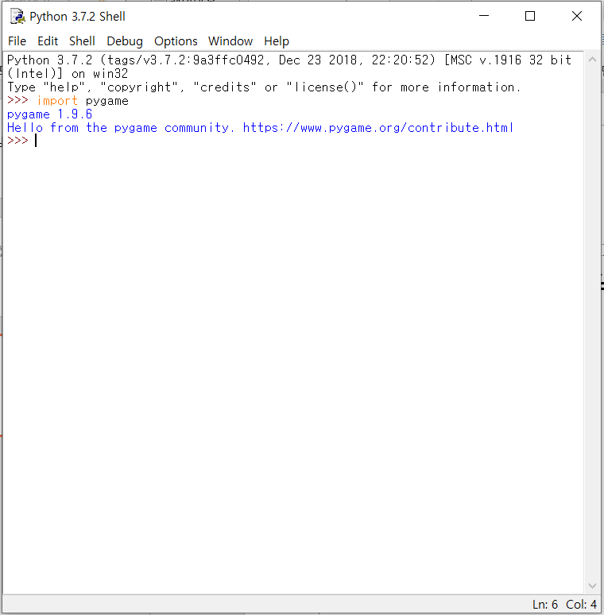
PYGAME
파이썬의 게임을 만들 수 있는 라이브러리
설치 방법 : ‘pip install pygame’

Slide 5
Aladdin Shooting Game(내가 만든 게임)
Story
자파의 심부름꾼인 앵무새가 자신의 앵무새 친구들을 데리고 알라딘과 자스민을 공격해 요술램프를 가져오려고 한다.
알라딘은 마법의 양탄자를 조작하고, 지니는 손가락으로 총을 쏴서 앵무새들을 방해한다.

Slide 6





< 규칙 >
친구 앵무새를 맞췄을 때 : +10점
친구 앵무새를 놓쳤을 때 : - 5점
미친 앵무새는 못맞춰요
앵무새와 충돌했을 때 : GAME OVER
< 조작방법 >
→ : 알라딘을 좌우로 움직여요
Spacebar : 지니가 총을 쏴요

Slide 7
CLASS 구상
Class Drawable:
객체에 관한 성질
def 객체를 그리기
Class Aladdin(Drawable):
점수 변수 추가(score)
Class Parrot(Drawable):
parrot들 이미지에 관한 리스트 추가
객체가 총맞았는지 여부 추가 (isShot)
Class Weapon(Drawable):
Class Crazyarrot(Parrot):
알라딘이 앵무새를 몇마리 지나쳤는지에 관한 변수 추가(isPass)

Slide 8
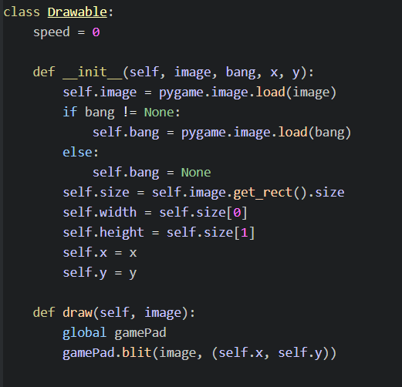
Class Drawable:
그려지게 하는 draw 함수
터지는 객체이면 self.bang을 만든다.
객체의 이미지의 x좌표와 y좌표를 각각 self.x와 self.y에 저장한다.

Slide 9
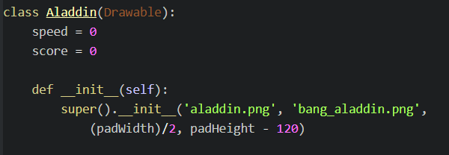
Class Aladdin(Drawable):
알라딘 객체는 점수 변수 score를 가짐
앵무새와 부딪히면 터짐

Slide 10
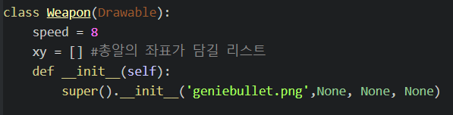
Class Weapon(Drawable):
총알의 스피드는 8
총알의 좌표는 xy리스트를 만들어서 받아냄

Slide 11
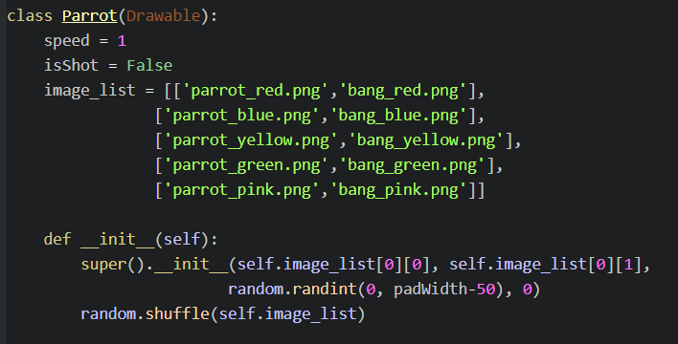

Class Parrot(Drawable):
랜덤으로 객체의 이미지를 받음.
총알을 맞으면 터지는 속성

Slide 12

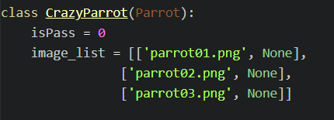
Class CrazyParrot(Parrot):
랜덤으로 이미지를 가져오기 때문에 상속을 받았음
변수 isPass(지나친 앵무새 수) 추가
이 앵무새는 이상하기 때문에 터질 수 없다.

Slide 13
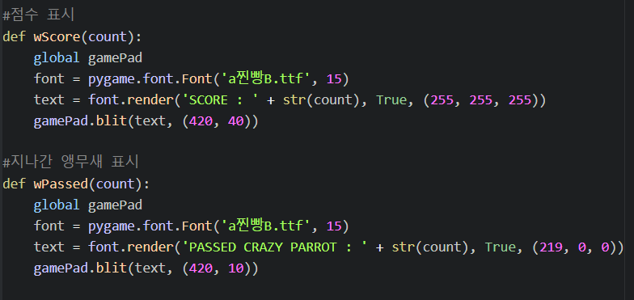
Function 구상
wScore : 화면 상단에 점수를 나타냄
wPassed : 화면 상단에 지나간 이상한 앵무새 수를 나타냄

Slide 14

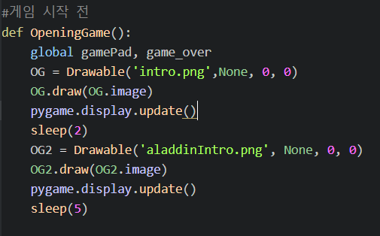
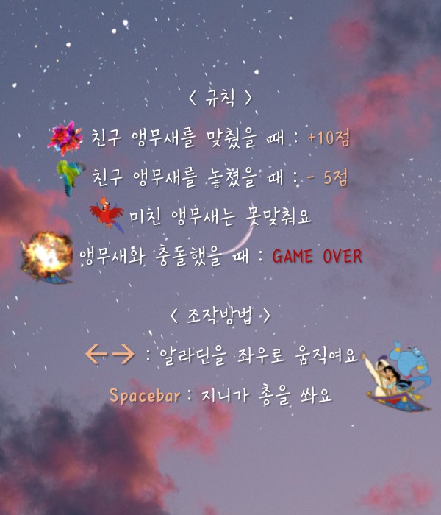
Function 구상

Slide 15

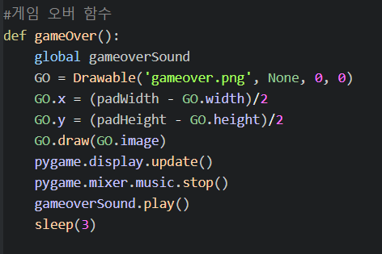
Function 구상
배경음악을 멈추고
게임오버 음악을 재생합니다

Slide 16
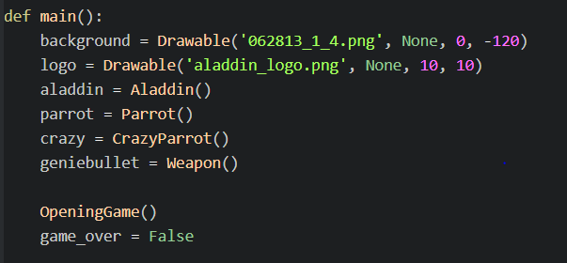
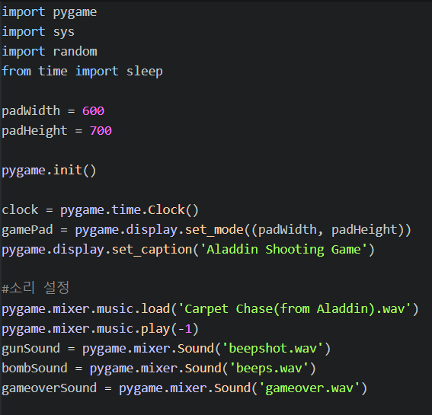
간략한 흐름
게임판 설정, 소리 설정
필요한 객체들을 생성
게임 시작 함수 실행

Slide 17
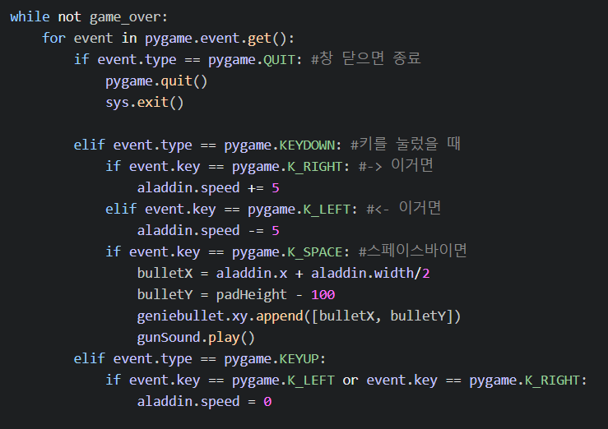

Slide 18
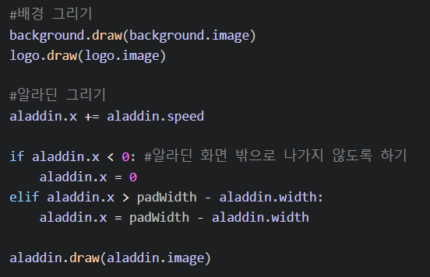

Slide 19
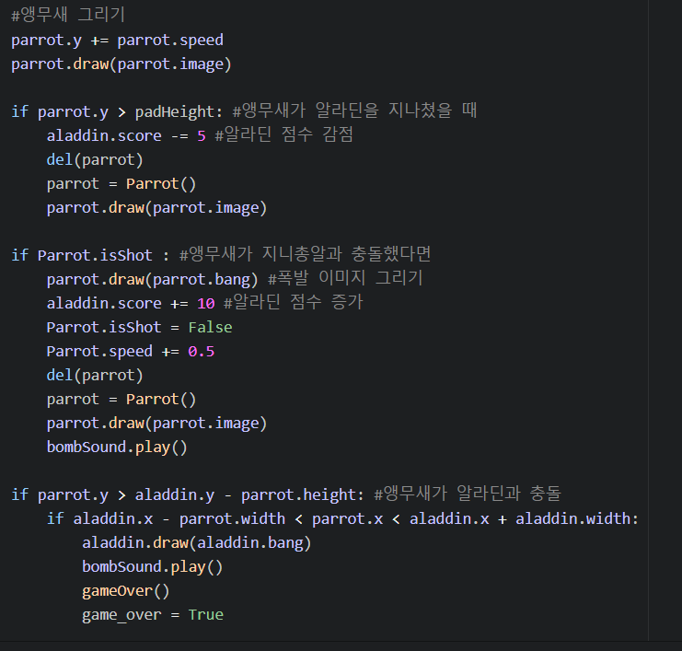

Slide 20
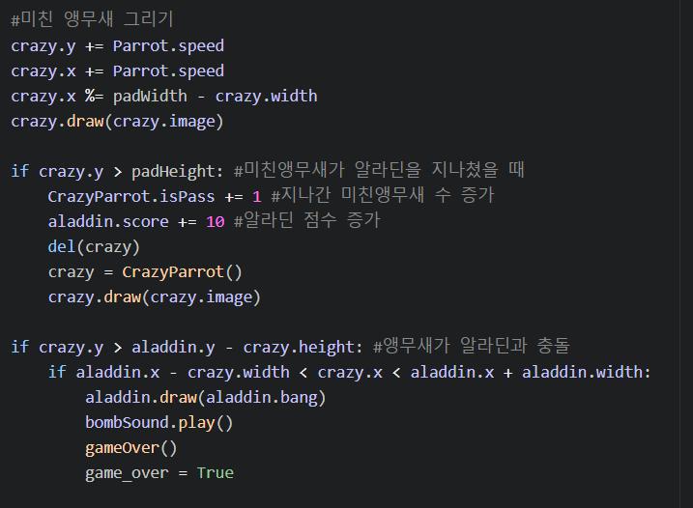

Slide 21
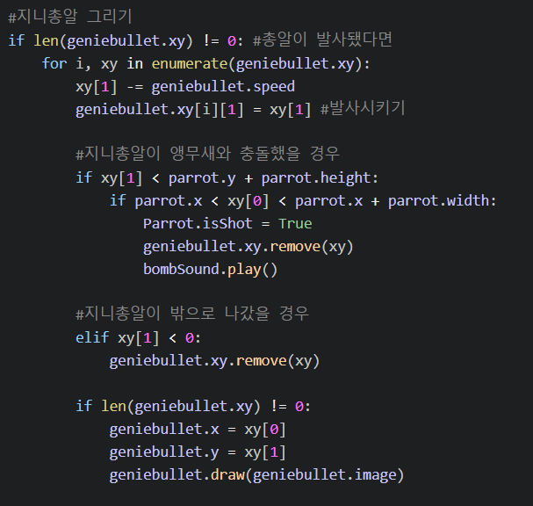

Slide 22
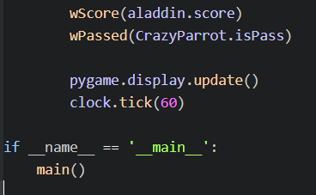

Slide 24
감사합니다

